Slide 1
KÄRRA HF
A-POJK SÄSONG 25/26
FÖRÄLDRAMÖTE 250527

Slide 2
Presentation Tränare
Daniel Ahlqvist - Huvudtränare
Joel Fallgren
Ulrika Granqvist
Marcus Liljekrantz
Lars Altus
Oscar Lindeberg

Slide 3
Mikael KJELLSTRÖM
Kärra HF Ordförande

Slide 4
Upplägg Försäsong
4-5 kollektiva pass/vecka - inne & löp, styrka, rörlighet, spänst
Gym – gymkort till Nordic Wellness finns att köpa genom föreningen, hör av er vid intresse
Regler och ordning – Vi pratar mycket i gruppen om att ha ordning och reda kring sig, förbereda sig till träning, komma i tid m.m.
Lagmöten, teori & gruppaktiviteter – planeras in under säsongen!
Alternativ träning vid skada – Bra om killarna kommer ner till träning vid skada, vi ordnar med alternativ träning. Vid sjukdom som smittar, håll killarna hemma!

Slide 5
Kommunikation
Kallelser till träning - lägg gärna in killarnas e-post på laget.se så att de kan svara själva på sina kallelser till träning. Vi vill att de så mycket som möjligt tar ansvar själva!
Kontakt tränare – Även här önskar vi i första hand att killarna själva kontaktar någon av oss ledare om det är något, skada, frånvaro eller något annat.
Grupp för kommunikation – All viktig info kommer på laget.se. Vi kommer även ha en snapchat grupp för killarna och ledare. Där kan mindre viktig info komma som tex : ”glöm inte ta med matchtröjan” eller om vi är på cup: lag gul samlas vid plan 2 kl. 12.
Coaching från läktaren – undanbedes vänligen men bestämt.

Slide 6
Förberedelser träning
Kost – Föreläsning kommer under säsongen. Mycket träning och kost är en viktig del.
Sömn – Likt kost är sömn viktigt, vi pratar med killarna om detta. För info till er föräldrar!
Rätt saker med till träning, mellanmål till dubbelpass
Komma i tid – Träningen börjar vid utsatt tid, då är vi förberedda och klara!

Slide 7
HÖST
Träningsläger 29-31/8 - Orust. Vi återkommer med info!
Göteborg cup 12-13/9, påminnelse betalning!
USM steg 1 - 27-28/9
Skadevi cup – 30/10-2/11
Norden cup – 27/12-30/12
Serie: Ett lag i nivå1 samt två lag i nivå 2. Alla lag i P16

Slide 8
Spelarutbildning p2010
Påminnelse om anmälan, gå in på handbollsförbundet väst!

Slide 9
FYSIOTERAPI
Sport-rehab – går att boka tid på deras hemsida vid behov.

Slide 10
MATCHTRÖJOR
Översyn pågår, lämna in!

Slide 11
PROFIXIO
Krav för U16 är FU2 - utbildning höst , alla som ska sitta med profixio behöver gå om utbildningen. Inventering av intresse och mer info kommer inom kort!

Slide 12
Ansvar Föräldrar!
Lotter: Idha Liljekrantz
Planering Cafe/Norden cup/Hallansvar: Ida Qvist
Planering Profixio/EMP: Anna Willman
Julblommor: Rocio Falcon

Slide 13
Övriga FrågoR:
Diskussion om målvakter och skott som träffar huvud.
Partille cup – Några avhopp, inventering av antal spelare pågår. Just nu två lag anmälsda i P15 & två lag i P16.
Målvaktstränare hoppas vi ha klart inom kort.
Diskussion om mental träning.

Slide 14
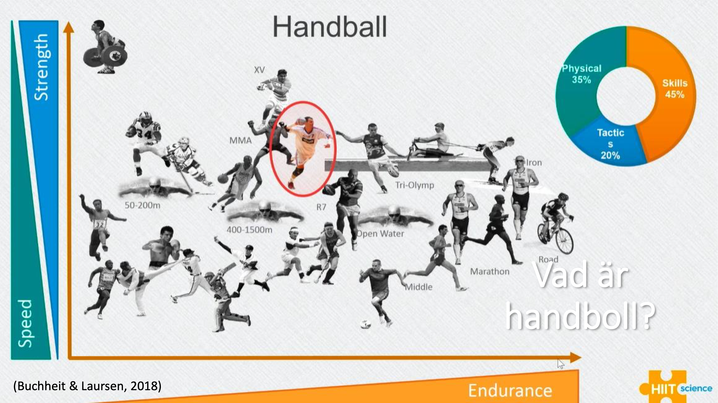

Slide 15
